Slide 1
Modelo car-like + Lidar en Coppeliasim

Slide 2
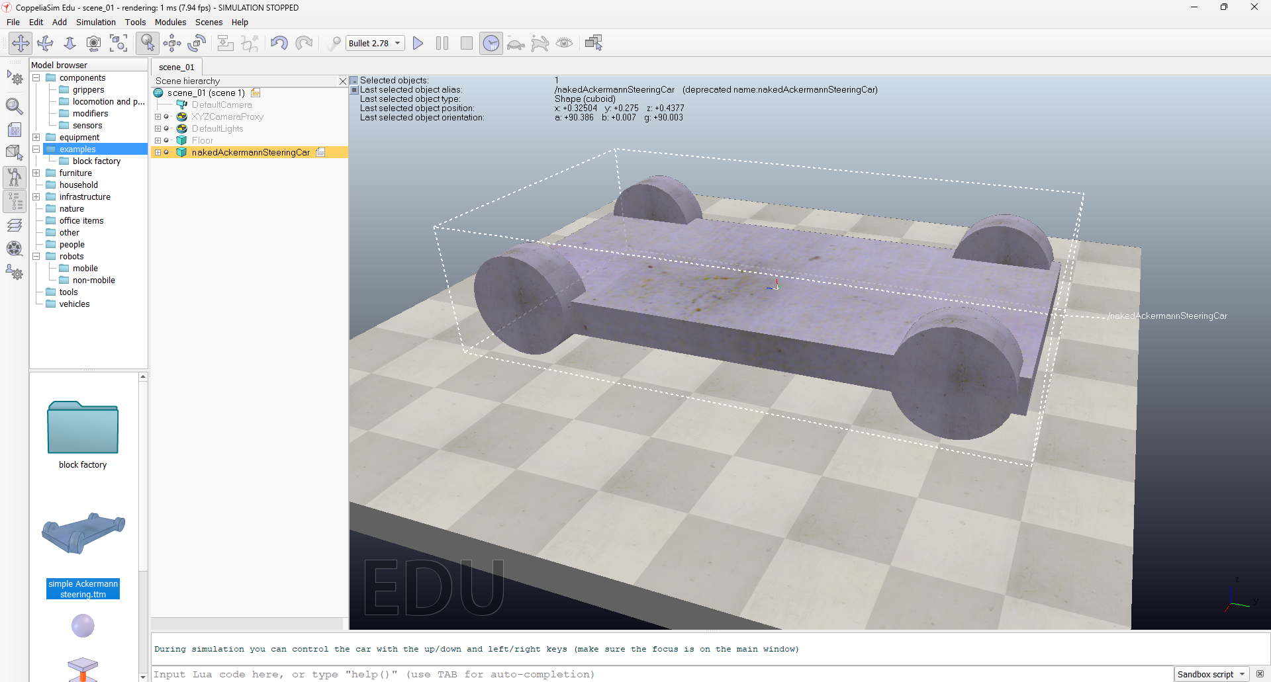
Mover al escenario

Slide 3
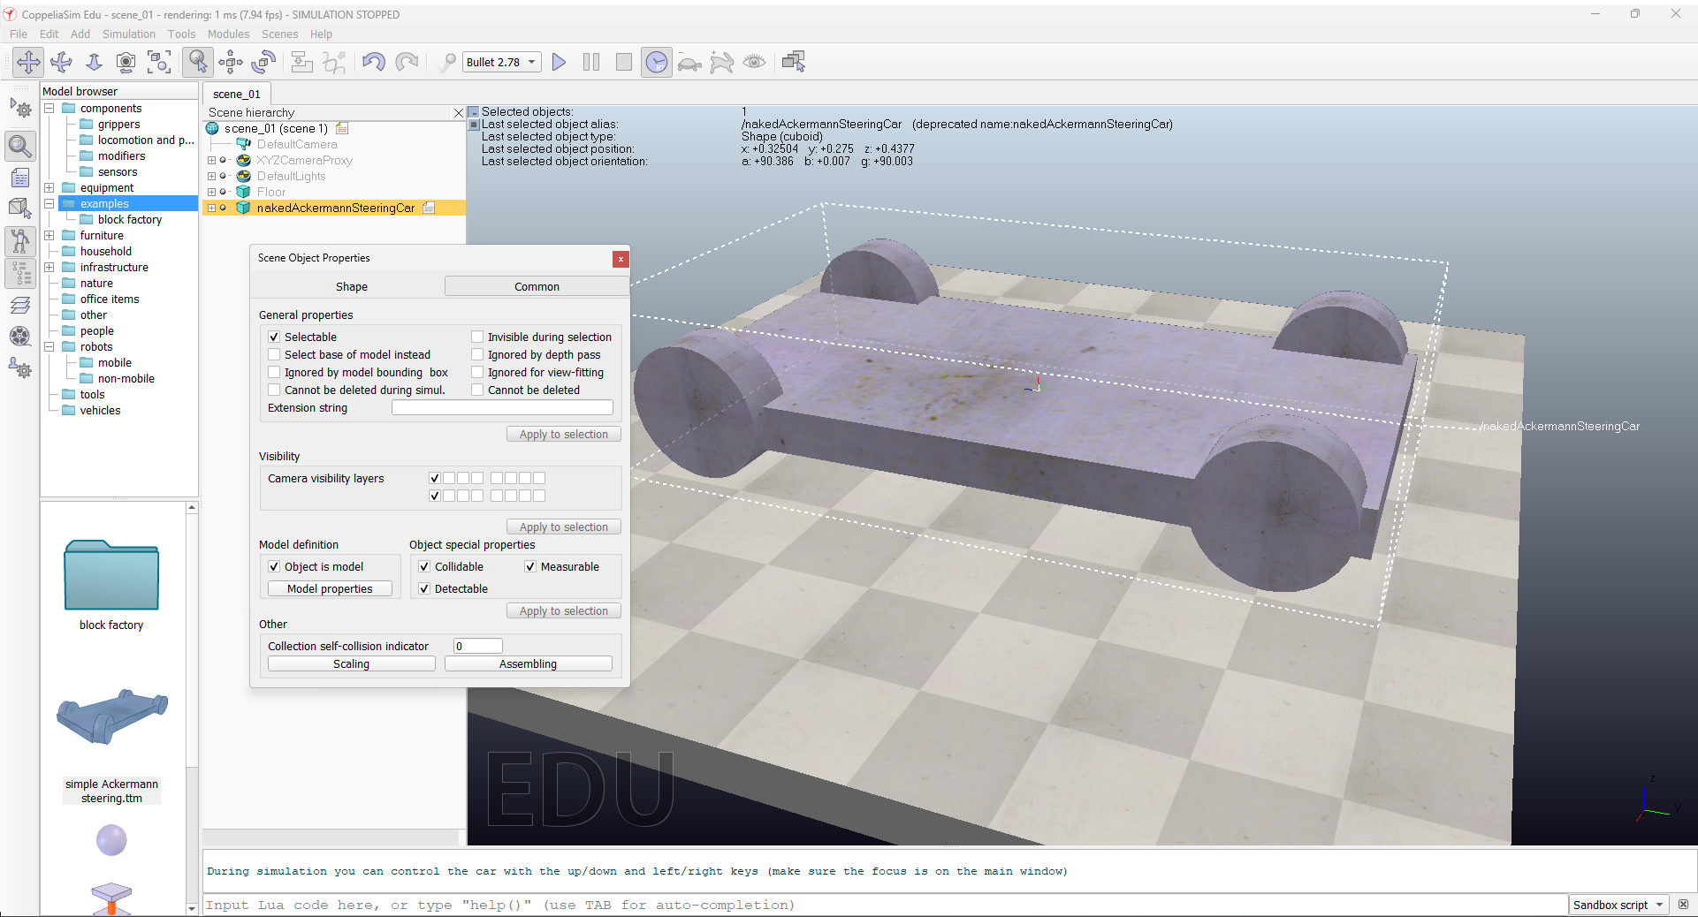

Slide 4
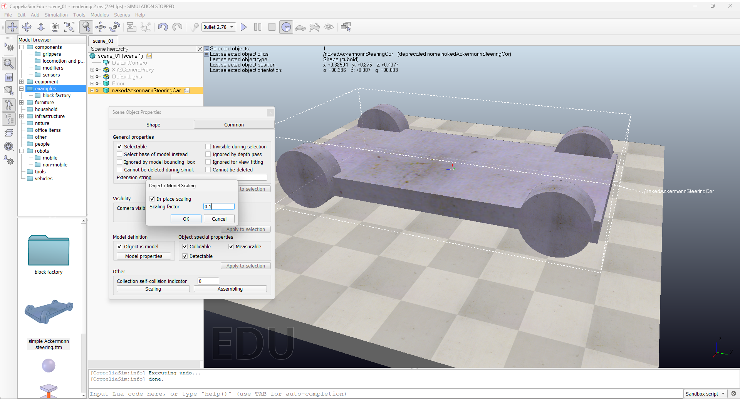

Slide 5
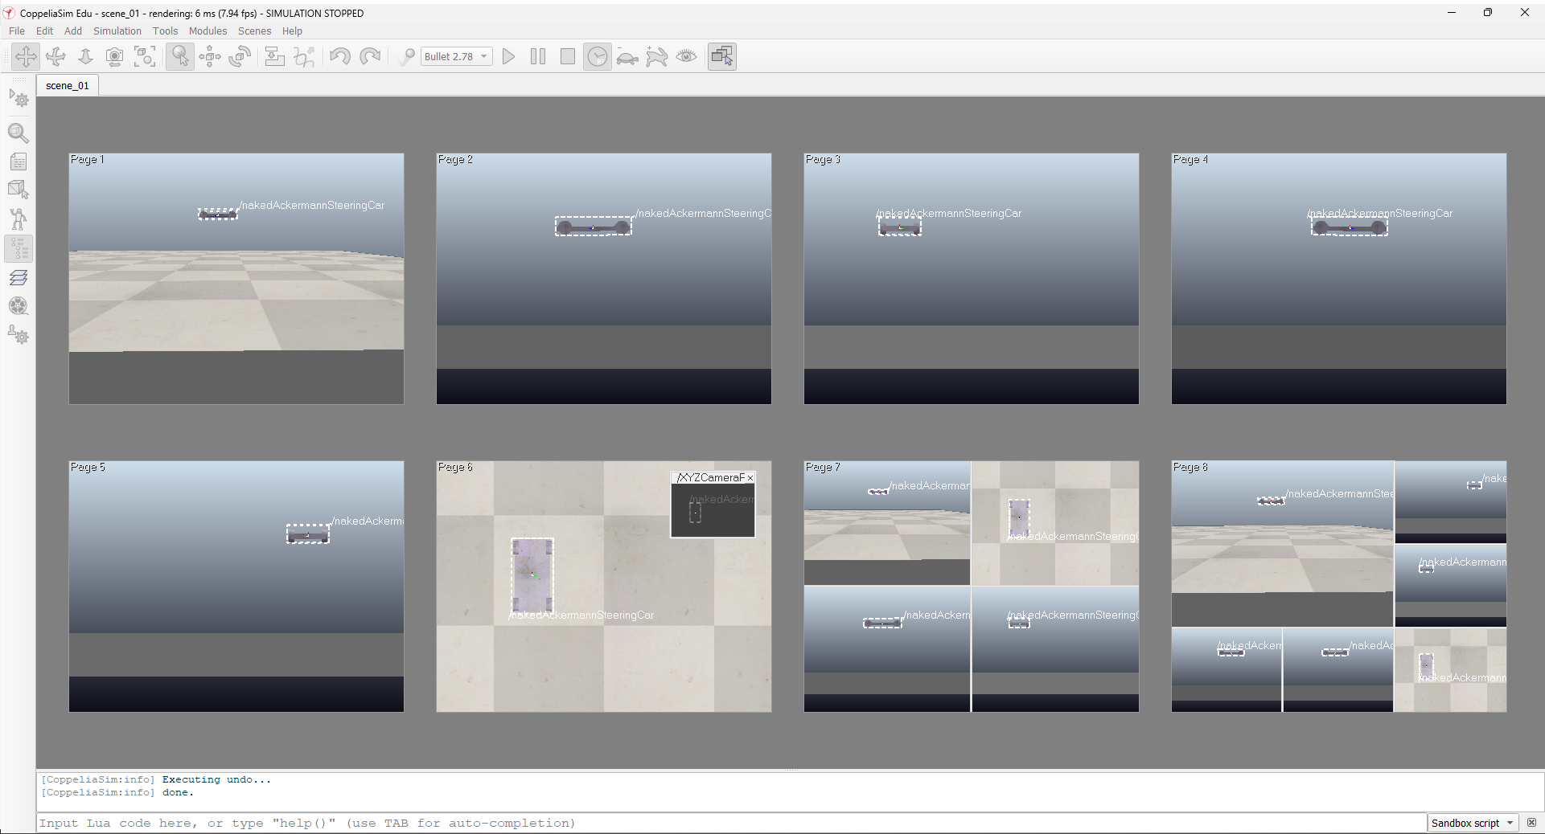
1. Selector de vistas
2. Vista lateral

Slide 6
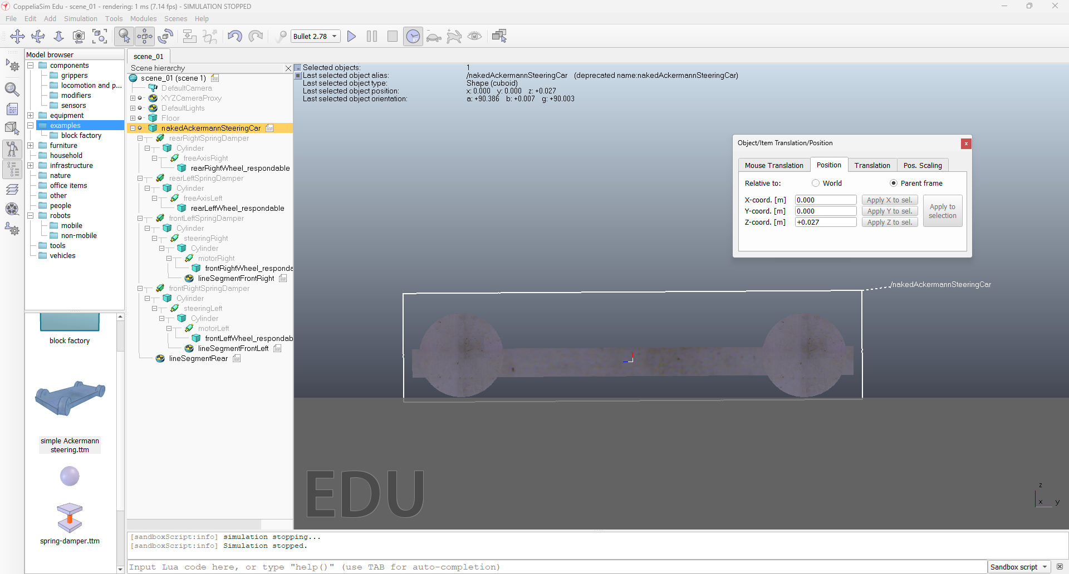
2. Desplazar en X,Y,Z
1. Seleccionar objeto
3. Ajustar

Slide 7
Sensor Hokuyo en V-Rep

Slide 8
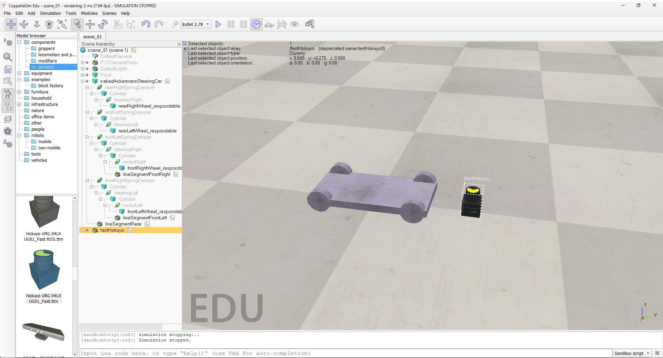
1.
2. Mover al escenario

Slide 9
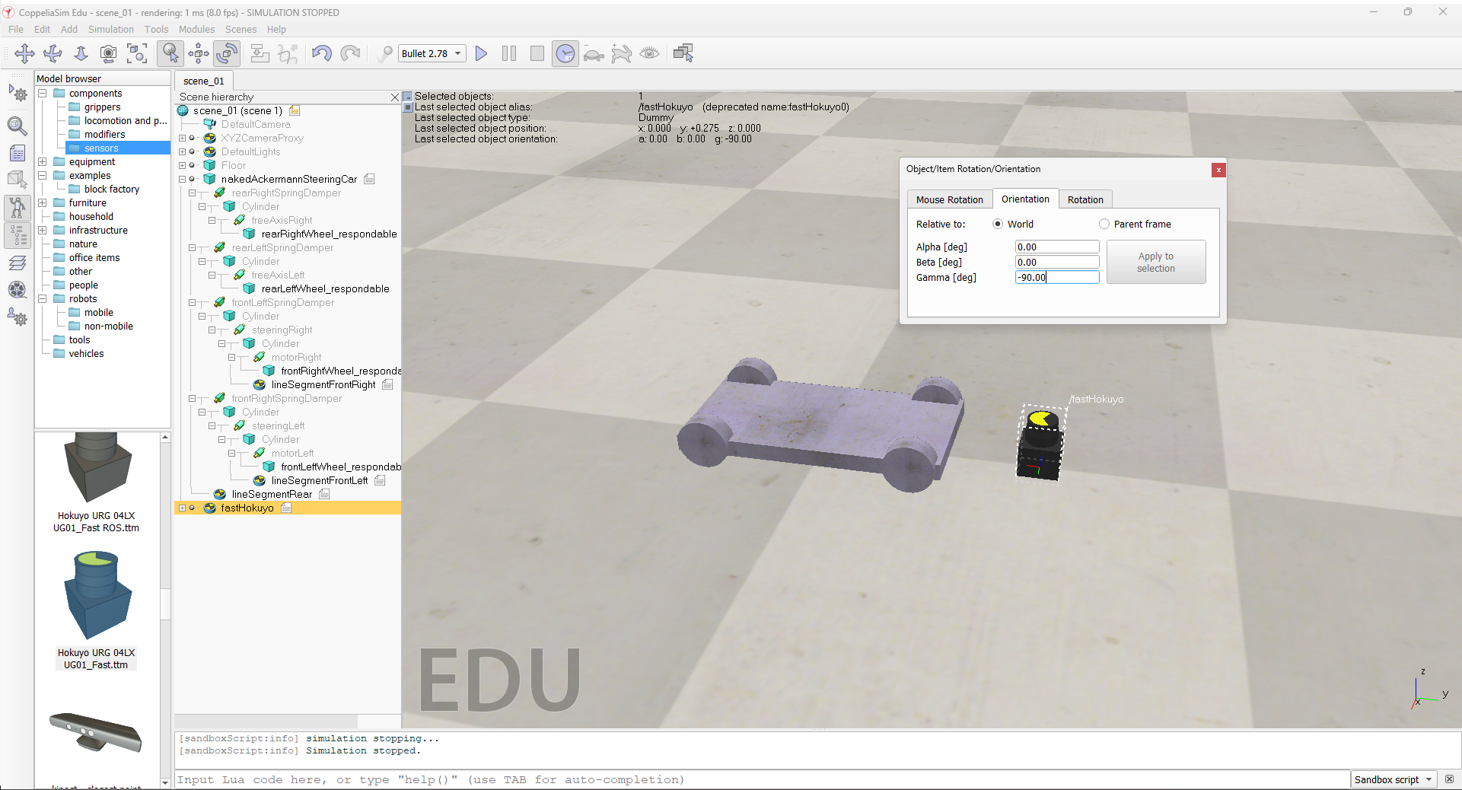
1.
2. Rotar en Z
Nota: Coincidir frame (eje X) del sensor Hokuyo con la dirección “hacia adelante” del auto

Slide 10
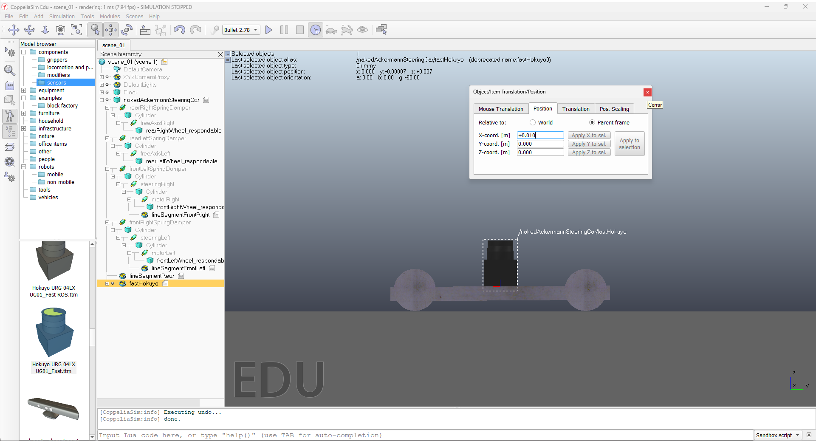
Mover sensor al árbol de jerarquía del auto y ajustar posición del sensor
respecto del eje padre (auto)
2.
3. (x,y,z)=(0,0,0)
1.

Slide 11
Editando escenario en V-Rep

Slide 12
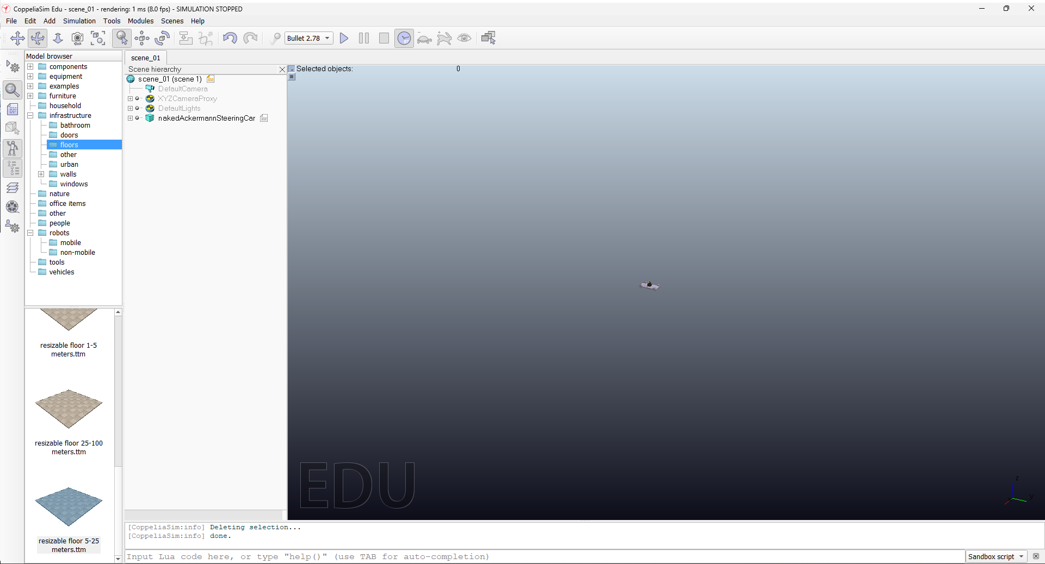
Borrar objeto: Floor

Slide 13
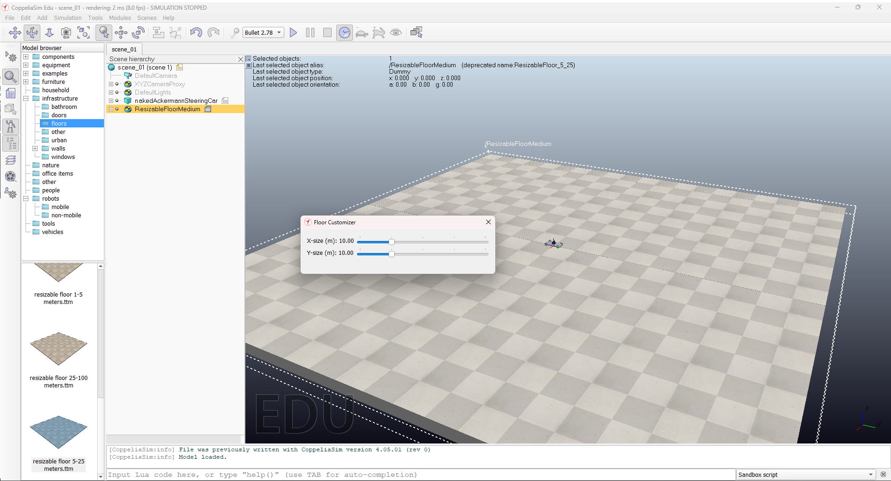
1.
2.Mover al escenario

Slide 14
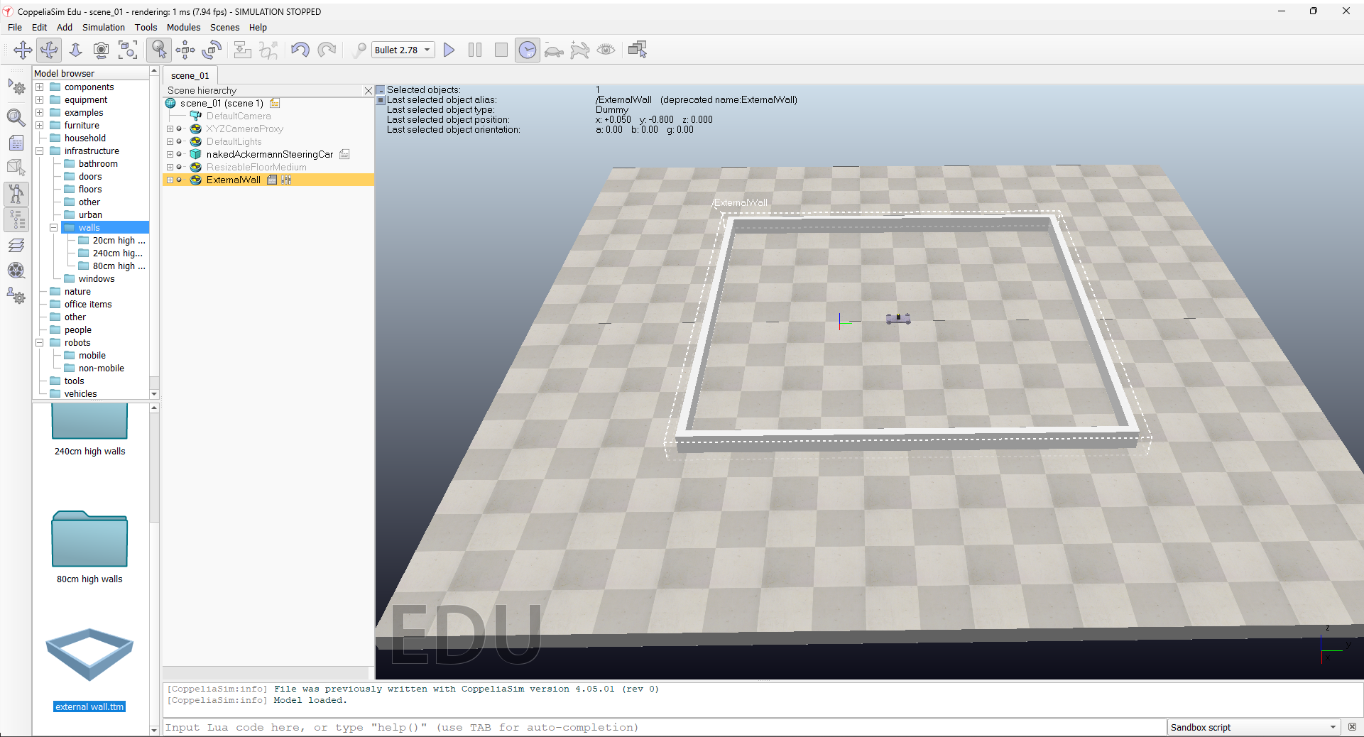
1.
2. Mover al escenario

Slide 15
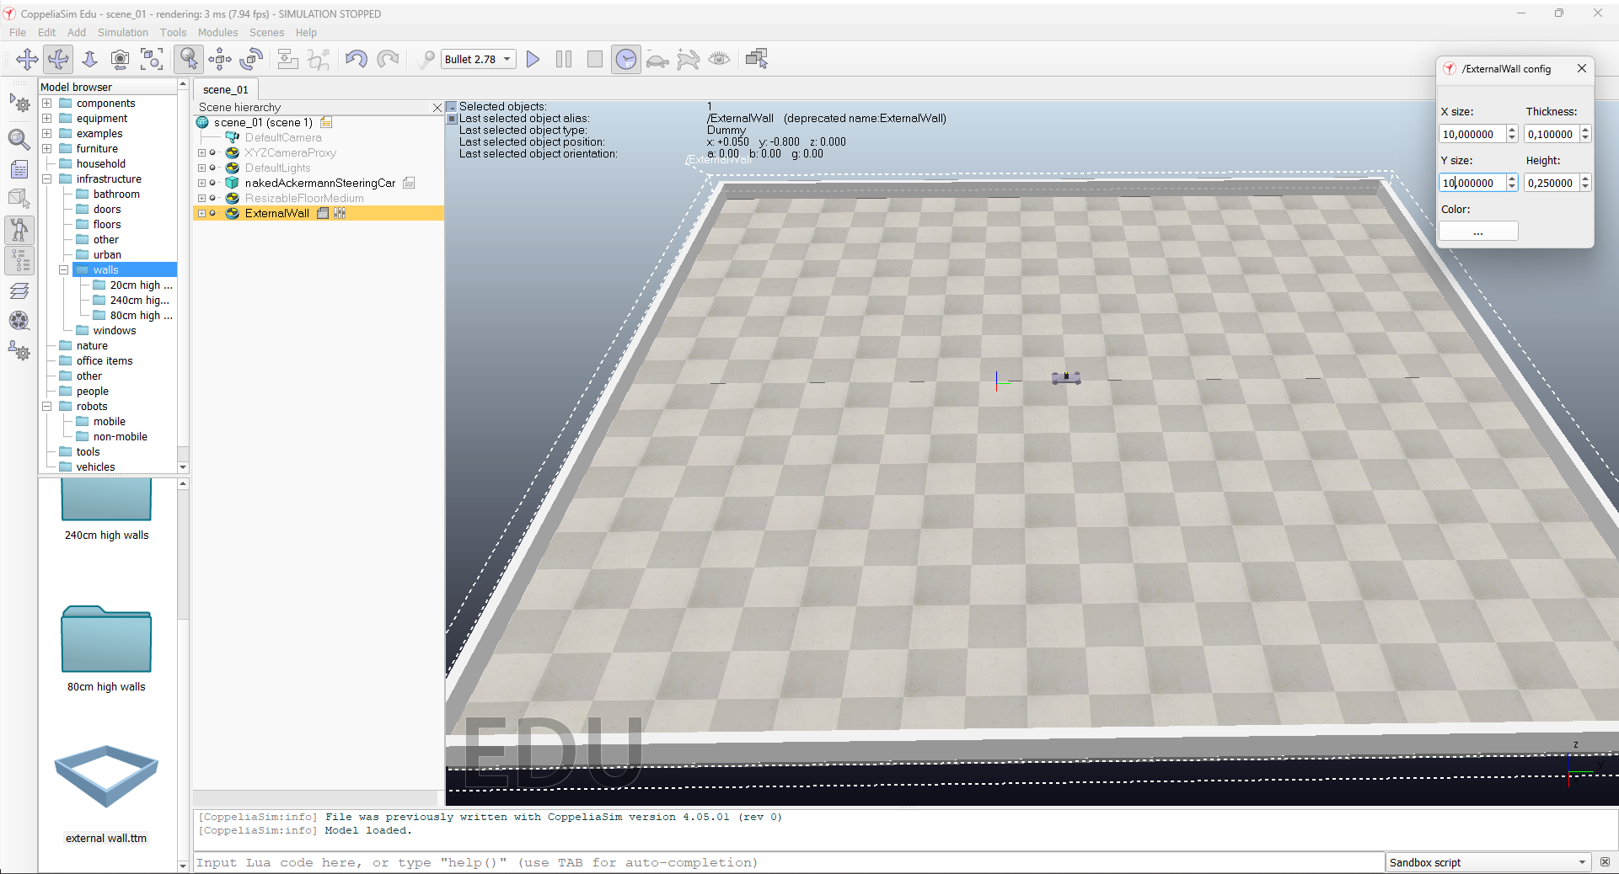
2.Ajustar
1. Doble click
en icono

Slide 16
Sensor de pose en V-Rep

Slide 17
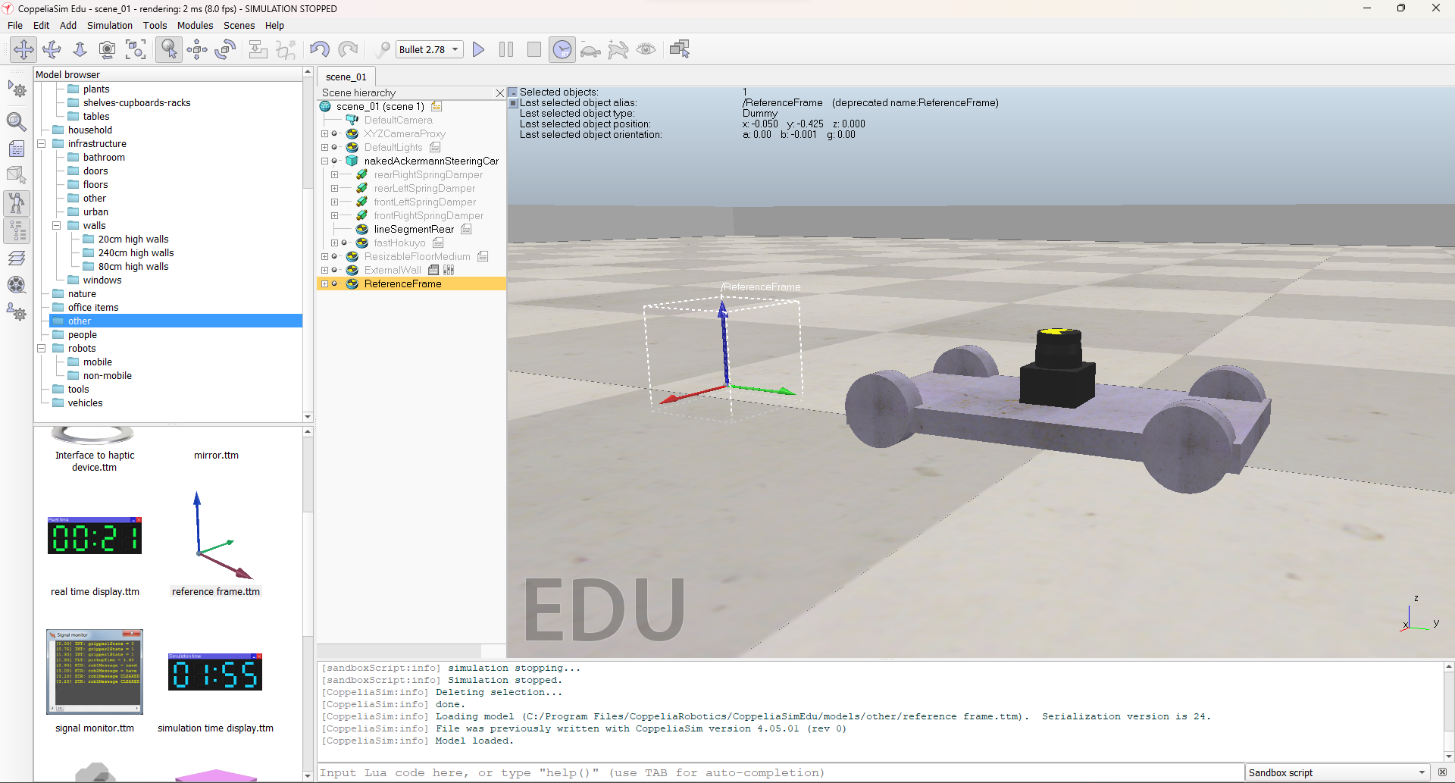
1.
2. Arrastrar al escenario

Slide 18
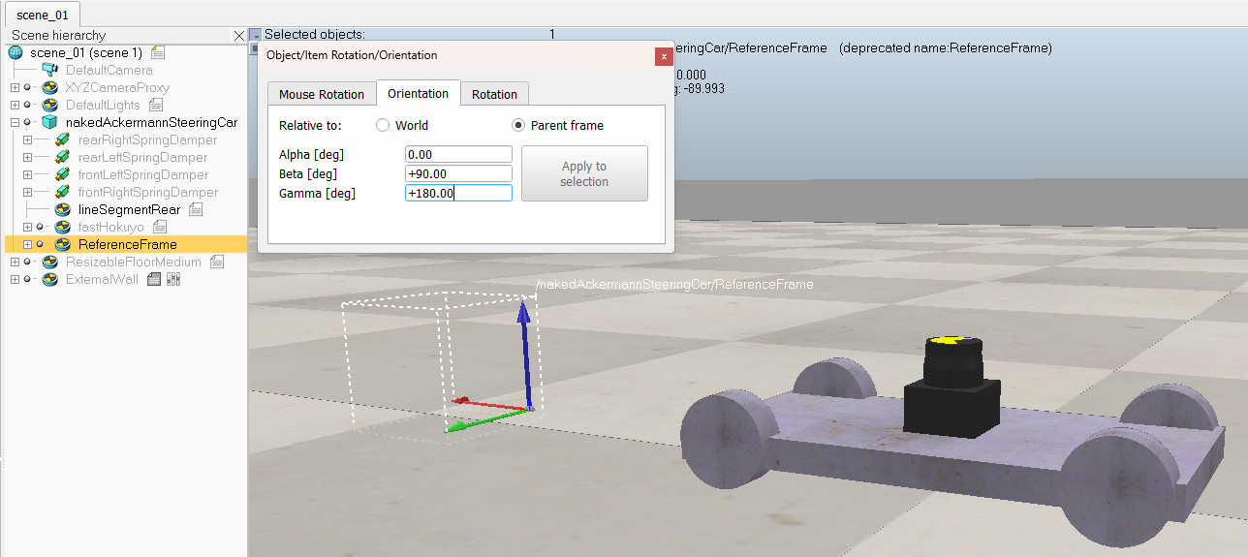
Vector rojo = Eje X
Vector verde = Eje Y
Vector azul = Eje Z
Rotar y coincidir eje X del “ReferenceFrame” con la dirección “hacia delante” del auto

Slide 19
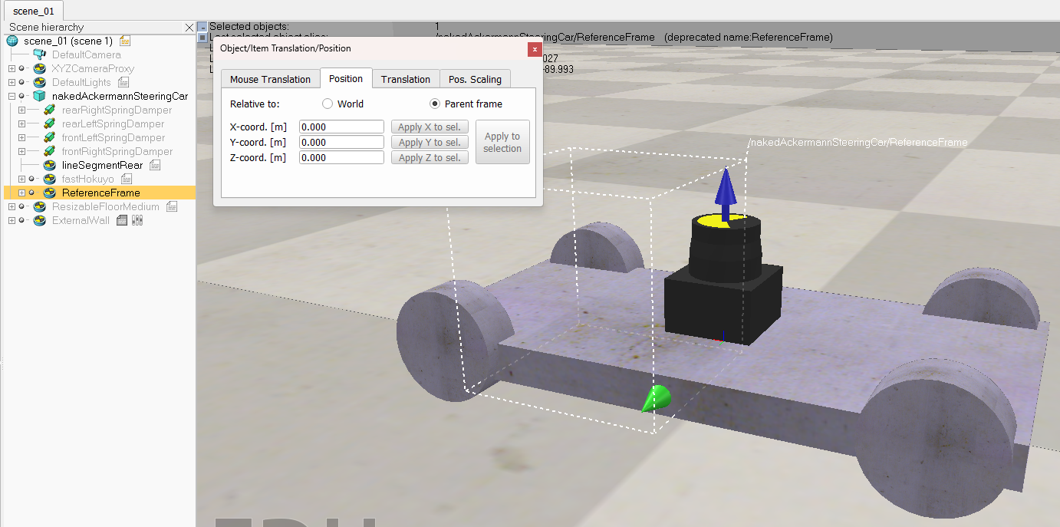
Trasladar “ReferenceFrame” al centro del auto

Slide 20
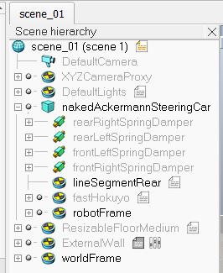
Cambiar nombre de “ReferenceFrame” a “robotFrame”
(Opcional):
Agregar otro “ReferenceFrame” y cambiar nombre a “worldFrame”
Trasladar y rotar para mostrar gráficamente donde se encuentra el centro del mapa

Slide 21
Comunicación V-Rep -> Matlab
Teclado

Slide 22
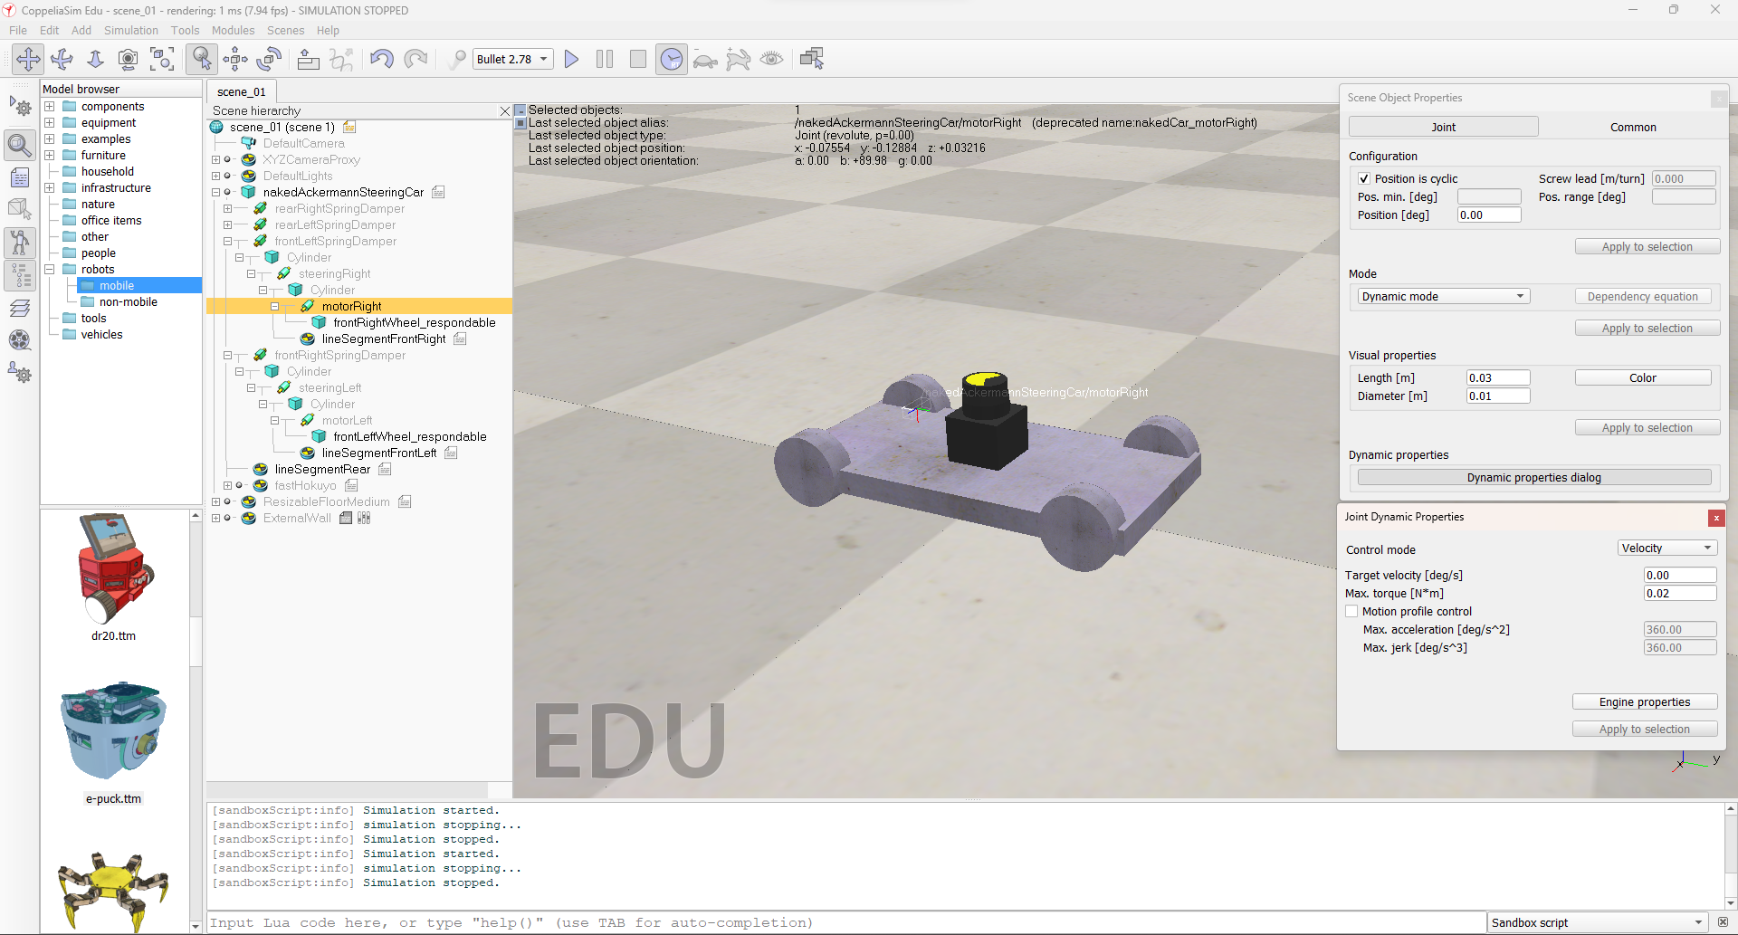
Editar velocidad objetivo de rueda delantera derecha
para que no exista movimiento inicial
1.
2.
3. Dejar en cero

Slide 23
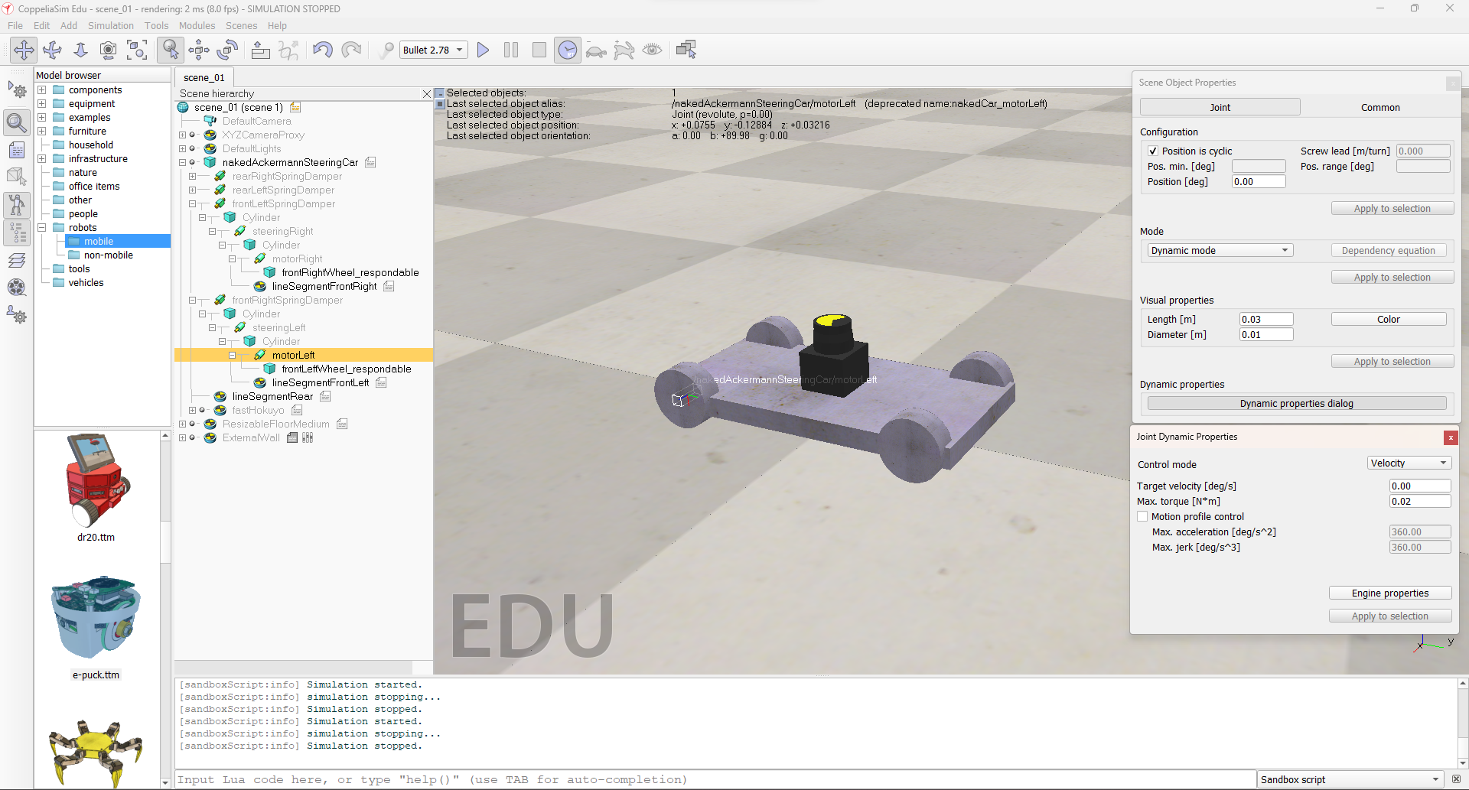
Editar velocidad objetivo de rueda izquierda
para que no exista movimiento inicial
1.
2.
3. Dejar en cero

Slide 24
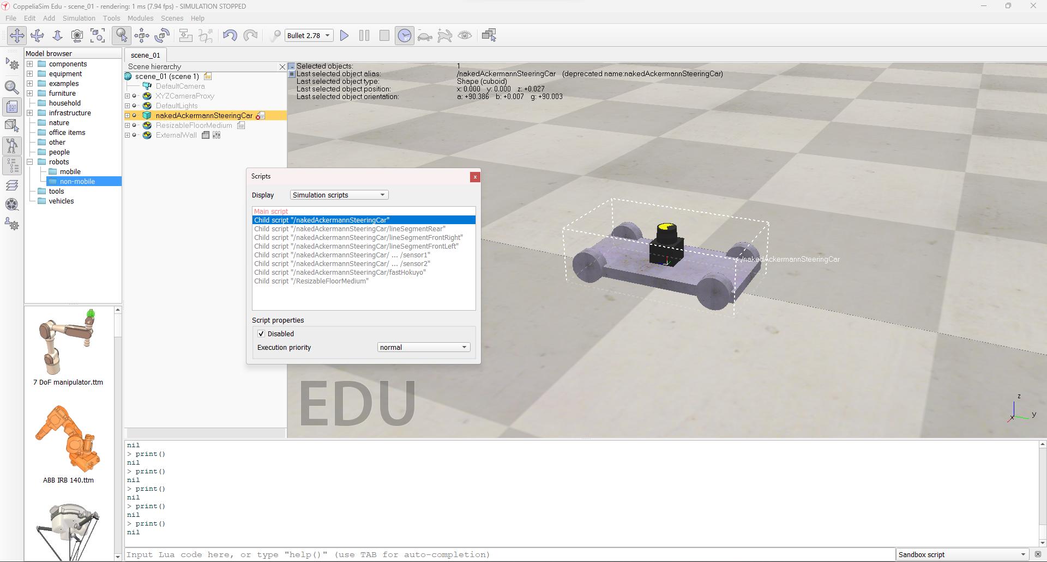
Deshabilitar script por defecto del auto

Slide 25
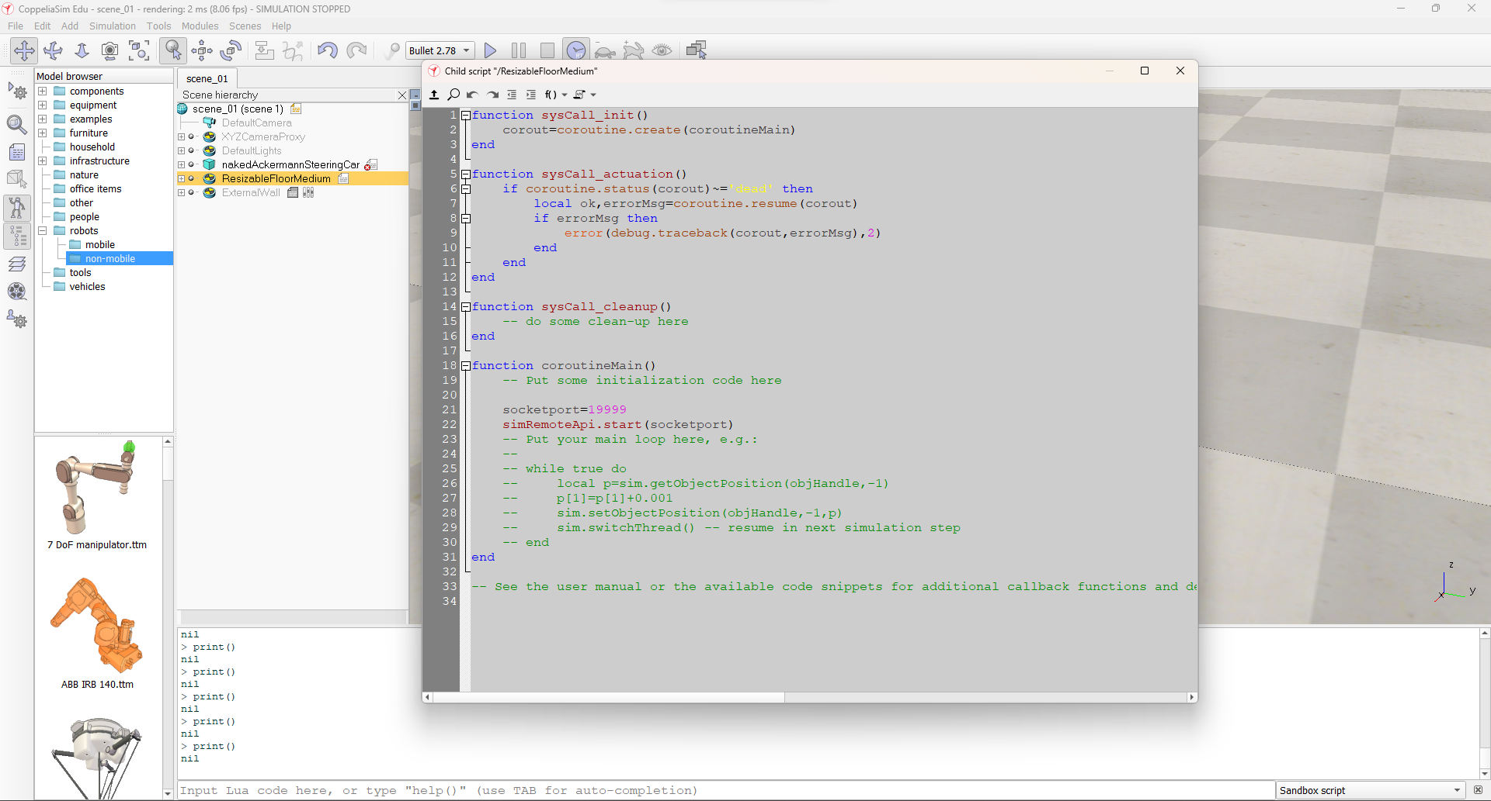
1. Click derecho -> Add -> Associated child script -> Threaded -> Lua
2. Habilitar comunicación con Remote API

Slide 26
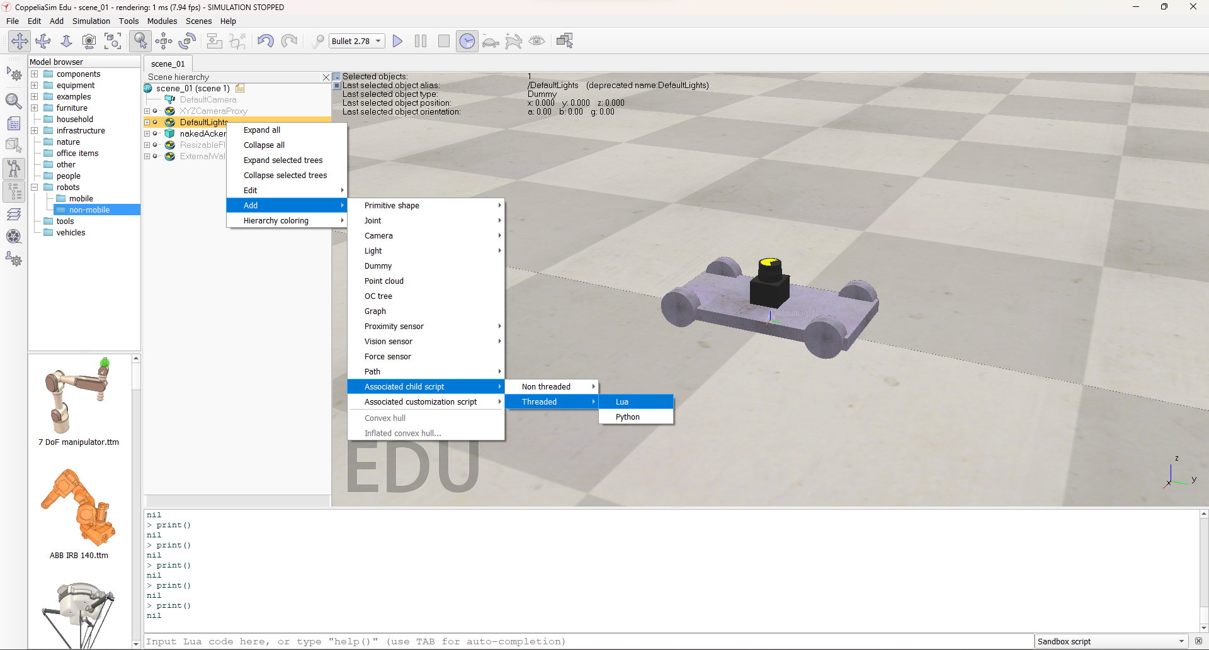
Generar script para comunicación con teclado

Slide 27
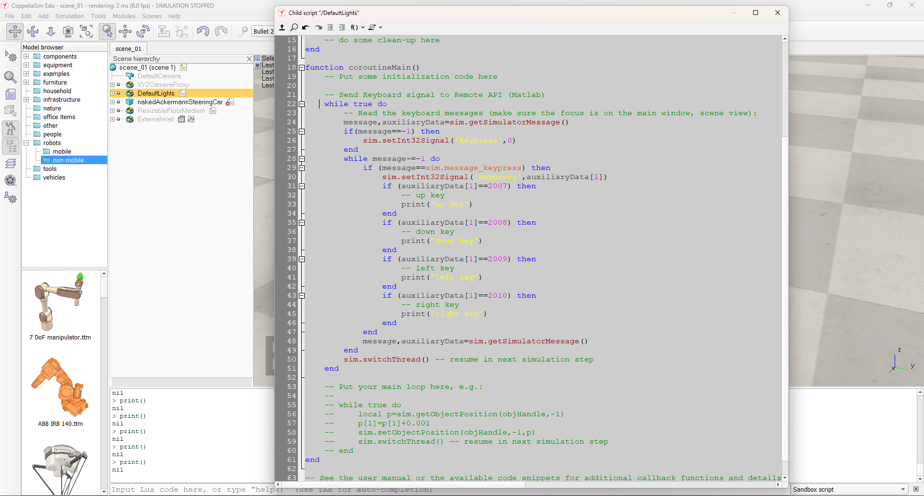
1. Click derecho -> Add -> Associated child script -> Threaded -> Lua
2. Lectura teclado
3. Envía señal 0 si no hay nuevos datos
4. Envía señal Int32 si hay nuevos datos
5. Libera hilo

Slide 28
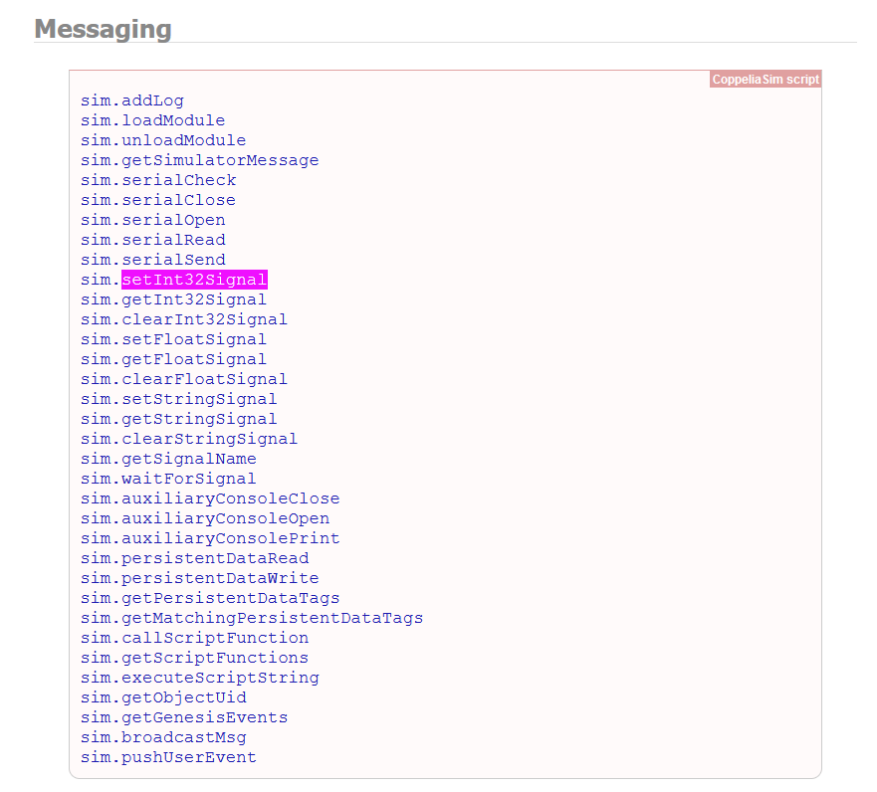
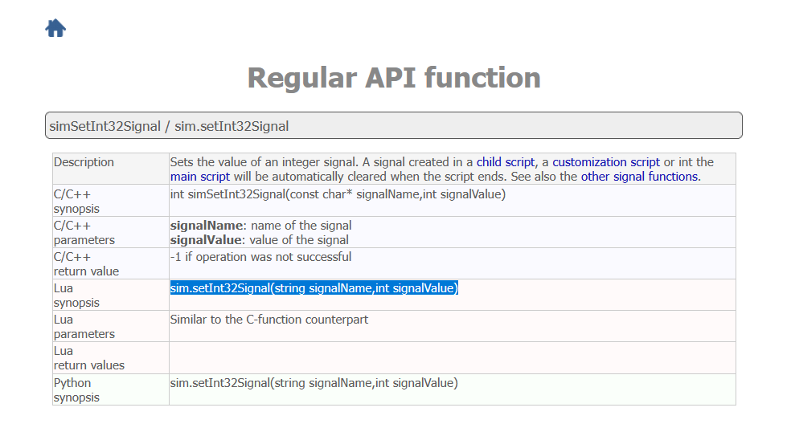
Regular API reference
https://www.coppeliarobotics.com/helpFiles/index.html

Slide 29
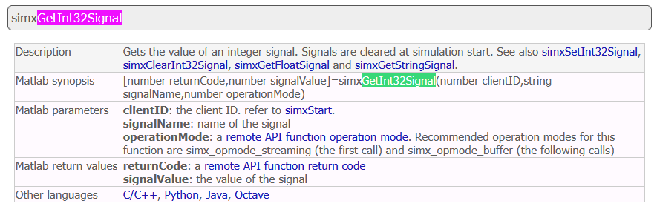
Legacy Remote API (MATLAB)
https://www.coppeliarobotics.com/helpFiles/en/remoteApiFunctionsMatlab.htm#simxGetInt32Param

Slide 30
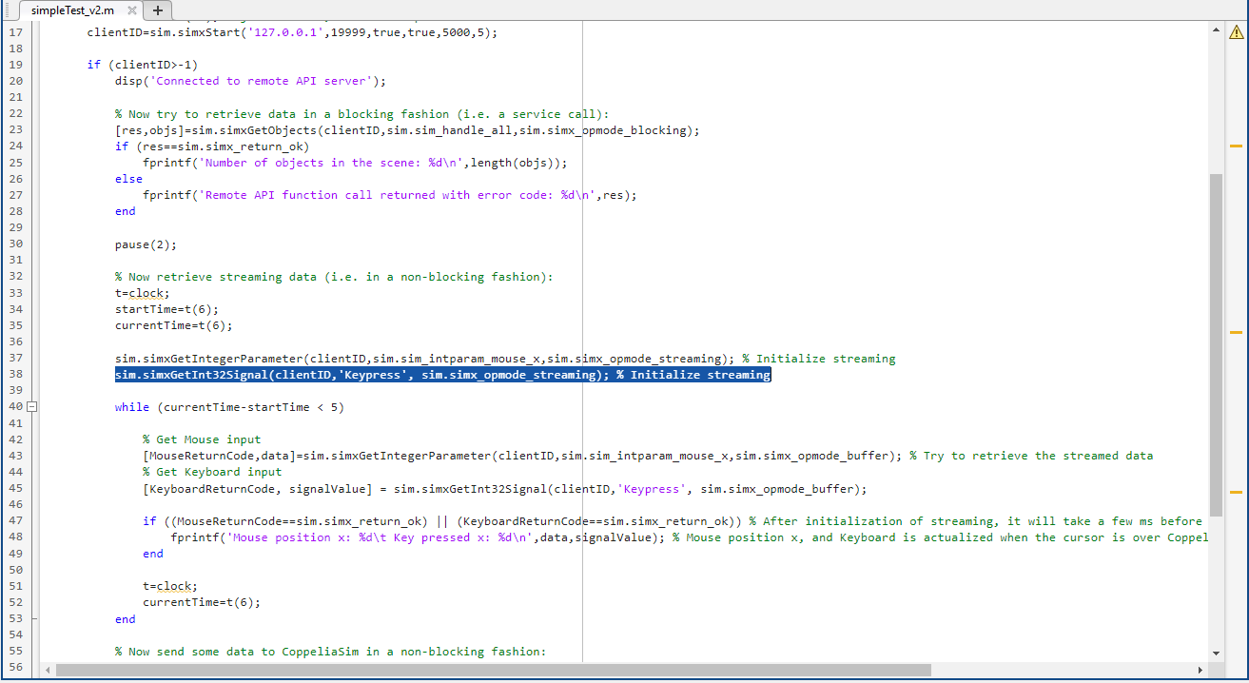

Slide 31
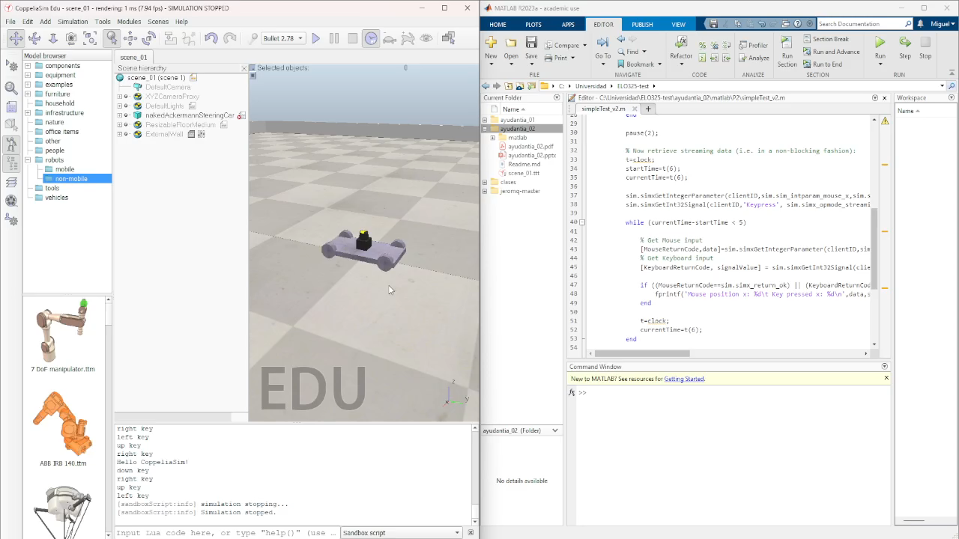
Video

Slide 32
Comunicación Matlab -> V-Rep
Teclado

Slide 33
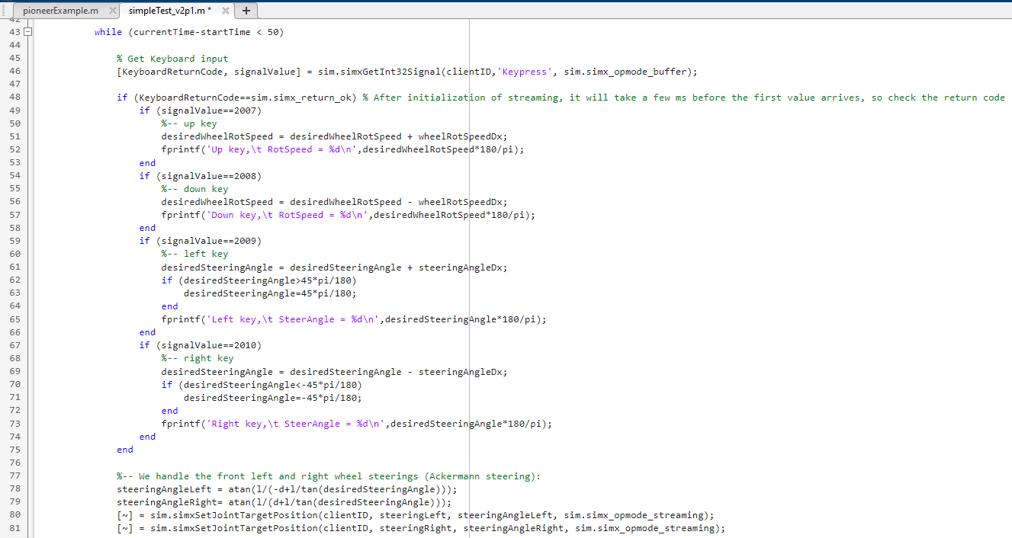
Lectura de señal Int32 desde V-Rep
Chequeo de tecla presionada
Seteo ángulos ruedas delanteras

Slide 34
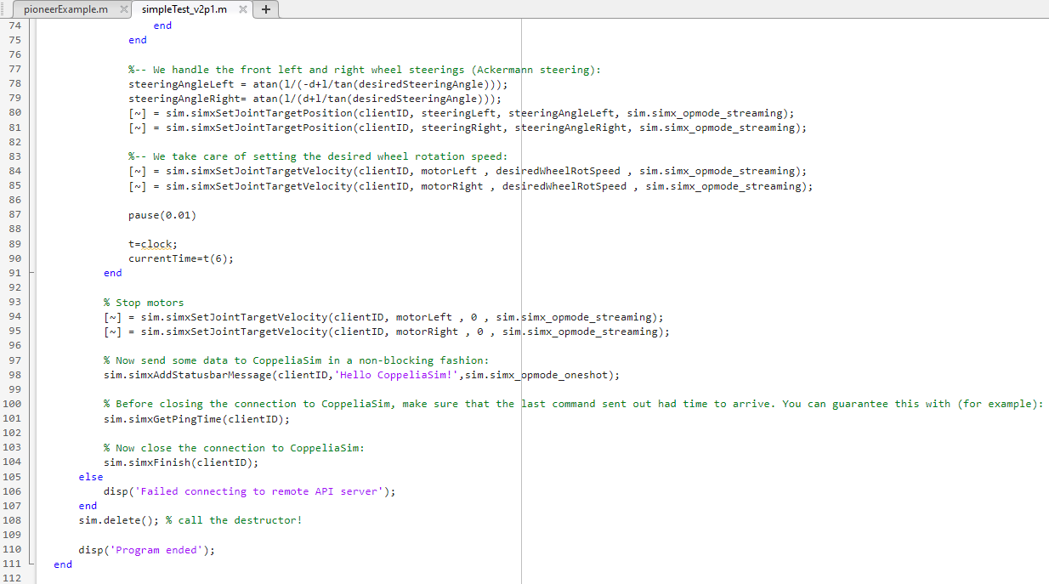
Seteo ángulos ruedas del.
Seteo velocidad angular de ruedas del.
Control de actualización de datos (100 Hz) -> mejorable
Cierra comunicación con V-Rep

Slide 35
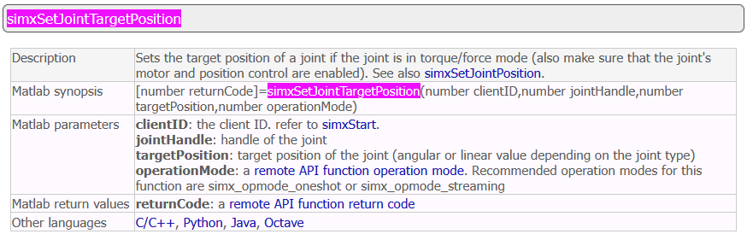
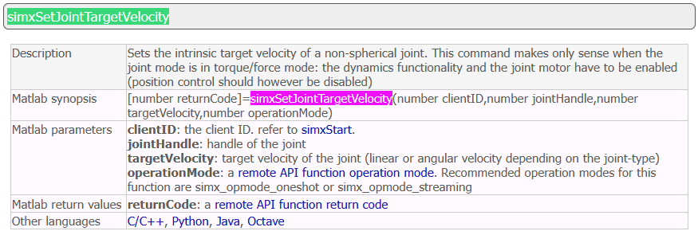

Slide 36
Comunicación V-Rep -> Matlab
Sensor Hokuyo

Slide 37
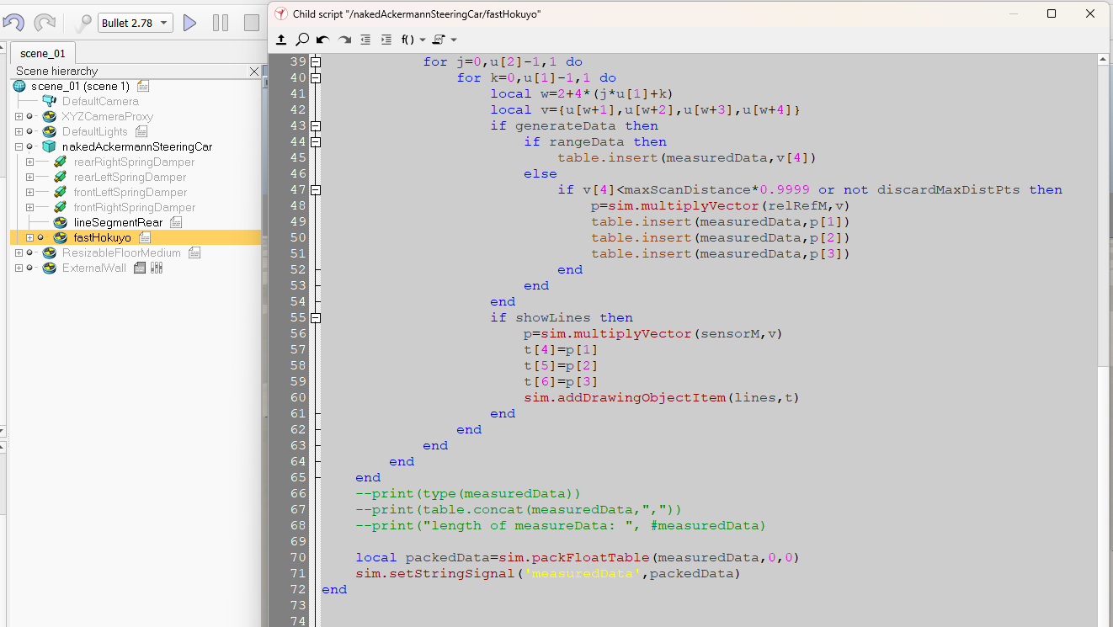
Editar script por defecto del sensor Hokuyo
Convierte tabla en string y envía señal a Remote API

Slide 38
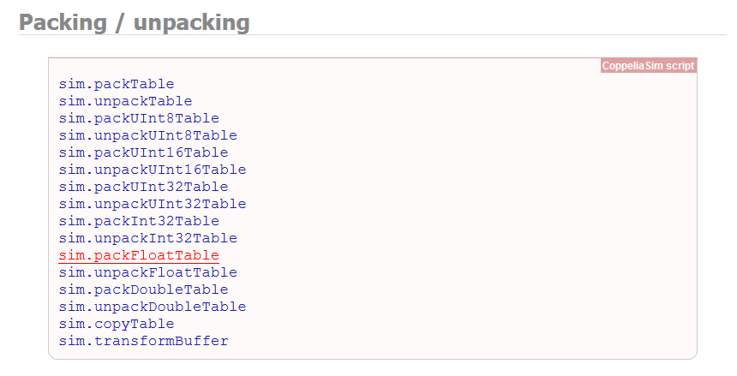
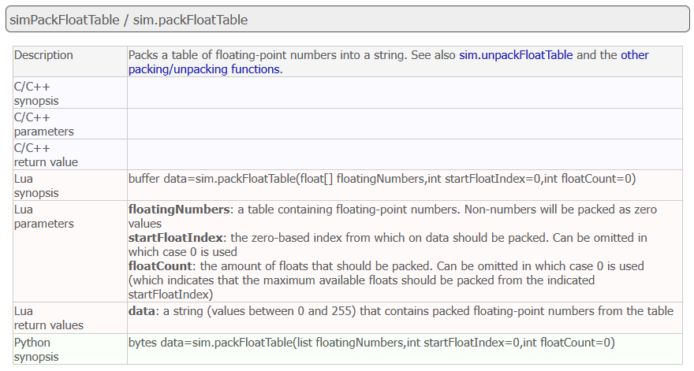
Regular API reference
https://www.coppeliarobotics.com/helpFiles/index.html

Slide 39
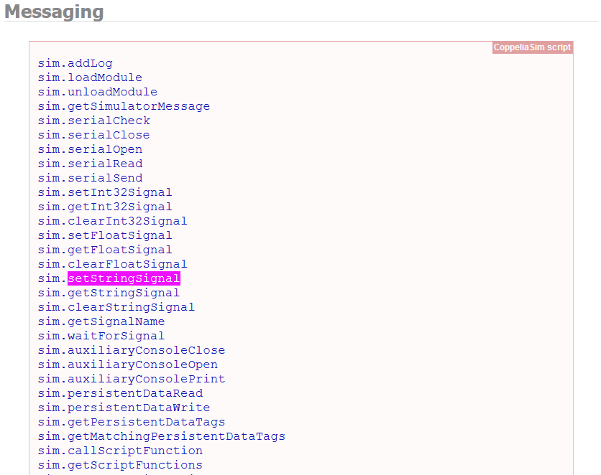
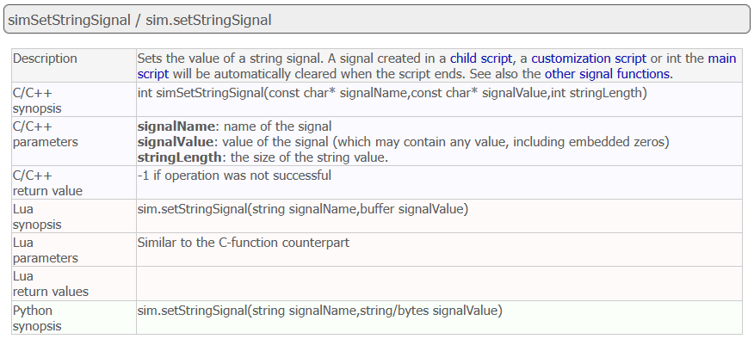
Regular API reference
https://www.coppeliarobotics.com/helpFiles/index.html

Slide 40
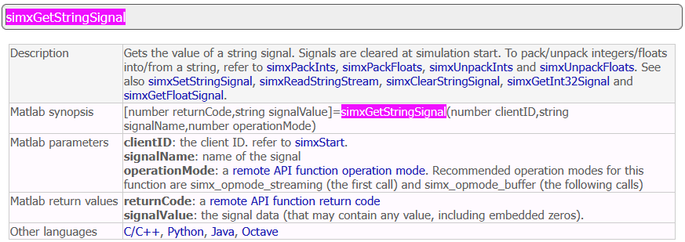
Legacy Remote API (MATLAB)
https://www.coppeliarobotics.com/helpFiles/en/remoteApiFunctionsMatlab.htm#simxGetStringSignal

Slide 41
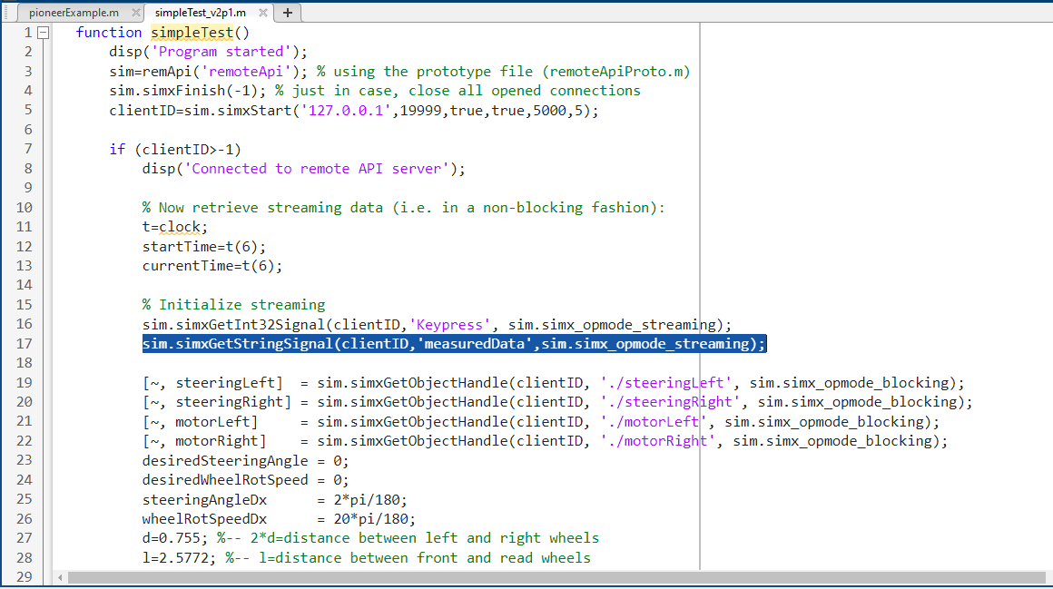

Slide 42
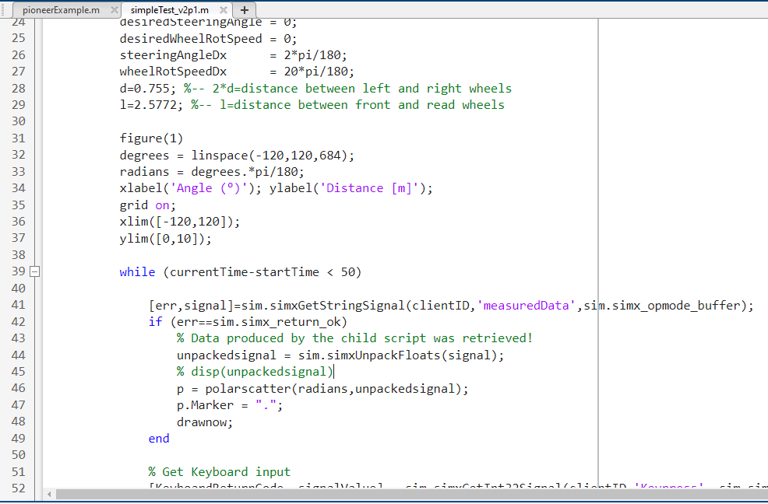
Preámbulo para grafico Polar.
Datasheet Hokuyo:
Angulo de visión = 240°
N° de puntos = 684
Captura de datos del sensor y actualización de gráfico Polar

Slide 43
Comunicación con Matlab
Sensor de pose del robot

Slide 44
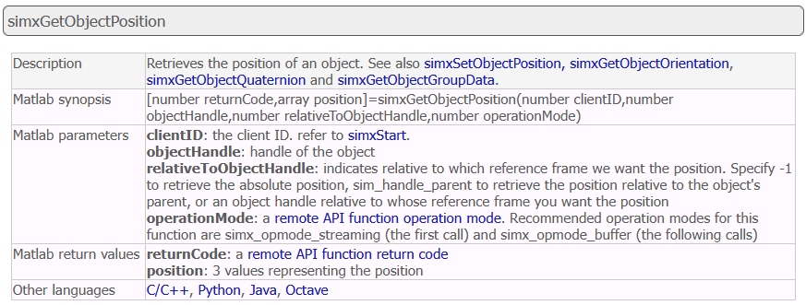
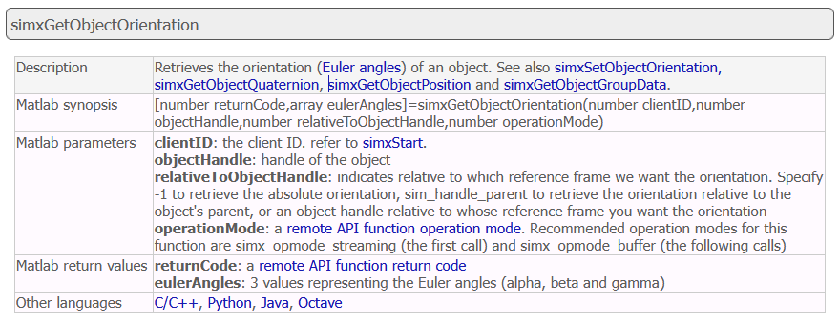

Slide 45
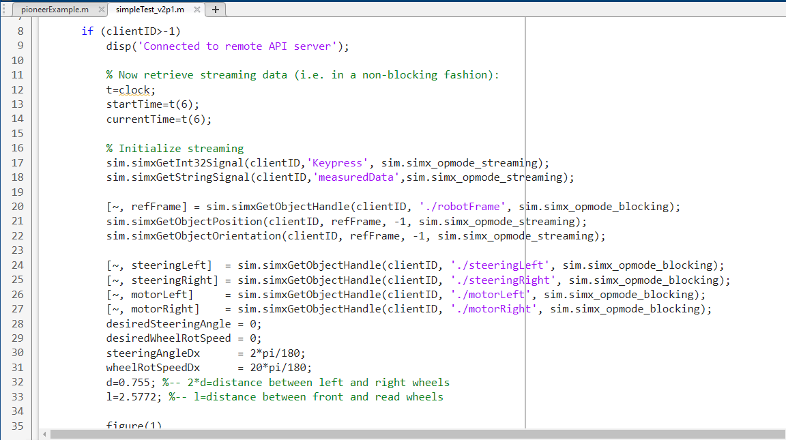

Slide 46
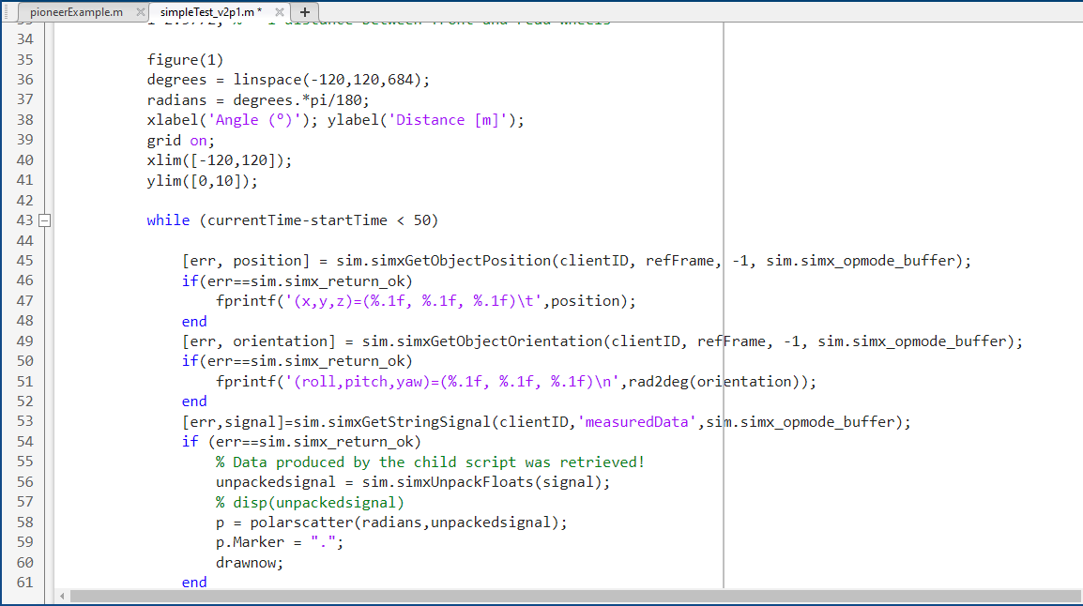
Captura de datos del sensor de pose del robot (posición y ángulo respecto al eje del mundo)

Slide 47
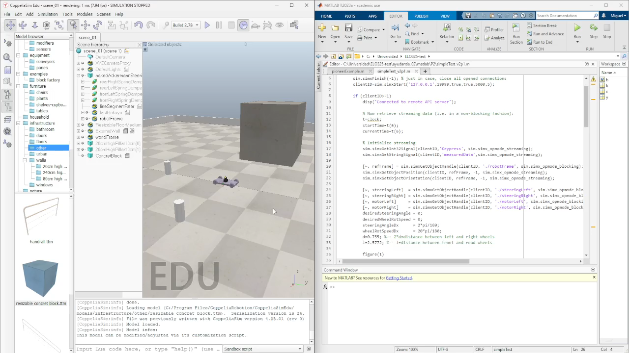
Video

